Slide 1










ASDMR ECUADOR
@asdmr.ecuador
(+593) 99 583 8626
Conectados con Dios Ec
Unión Ecuatoriana ASDMR

Slide 2



ADVENTISTA DEL SÉPTIMO DÍA
MOVIMIENTO DE REFORMA

Slide 3



Asiste Puntual
Cada sábado 9:00am (Ecuador) por:
ASDMR ECUADOR
Unión Ecuatoriana ASDMR
Conectados con Dios Ec
Registro de asistencia

Slide 4

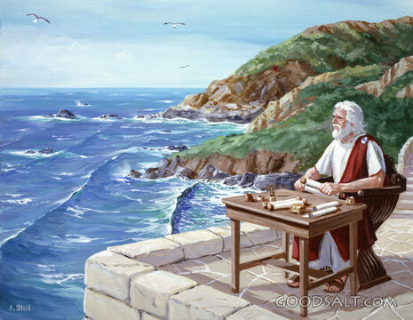


La lección de los niños para hoy es:
  El Profeta de Patmos
Sábado, 23 de mayo de 2026

Slide 5
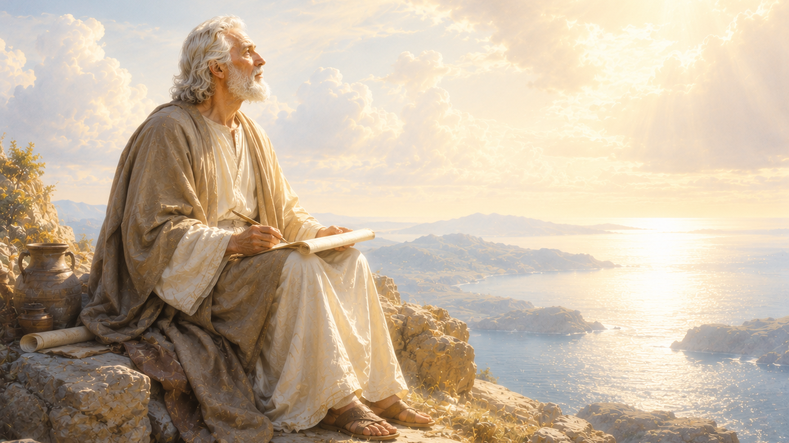
El Profeta de Patmos
Lección 8
Sábado, 23 de mayo de 2026

Slide 6



Verso bíblico de memoria
“«Y uno de sus discípulos, al cual Jesús amaba, estaba recostado en el seno de Jesús».”
(Juan 13:23)
Idea central
“Después de la ascensión de Cristo, Juan se destaca como un fiel y ardoroso obrero del Maestro.”
Los Hechos de los Apóstoles, pág. 436.
Introducción
Sábado, 23 de mayo de 2026

Slide 7
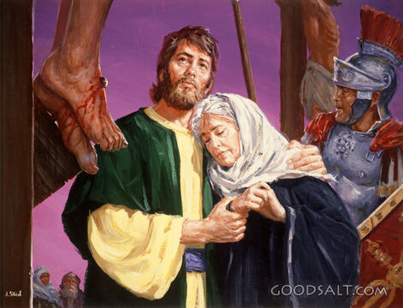
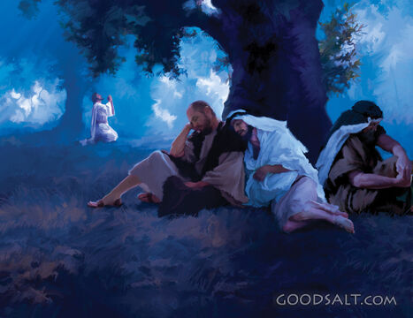
A Juan le fue permitido presenciar la gloria de Cristo sobre el monte de la transfiguración, así como su agonía en el huerto de Getsemaní…
…también, estuvo presente cuando Jesús resucitó a la hija de Jairo, y fue a él a quien Jesús confió la custodia de su madre en sus últimas horas de angustia sobre la cruz.
Juan recibió abundantes evidencias del amor y la confianza de Cristo.
¿Qué ejemplos revelan la cercanía del discípulo Juan con Jesús?
Domingo
El discípulo a quien Jesús amó

Slide 8
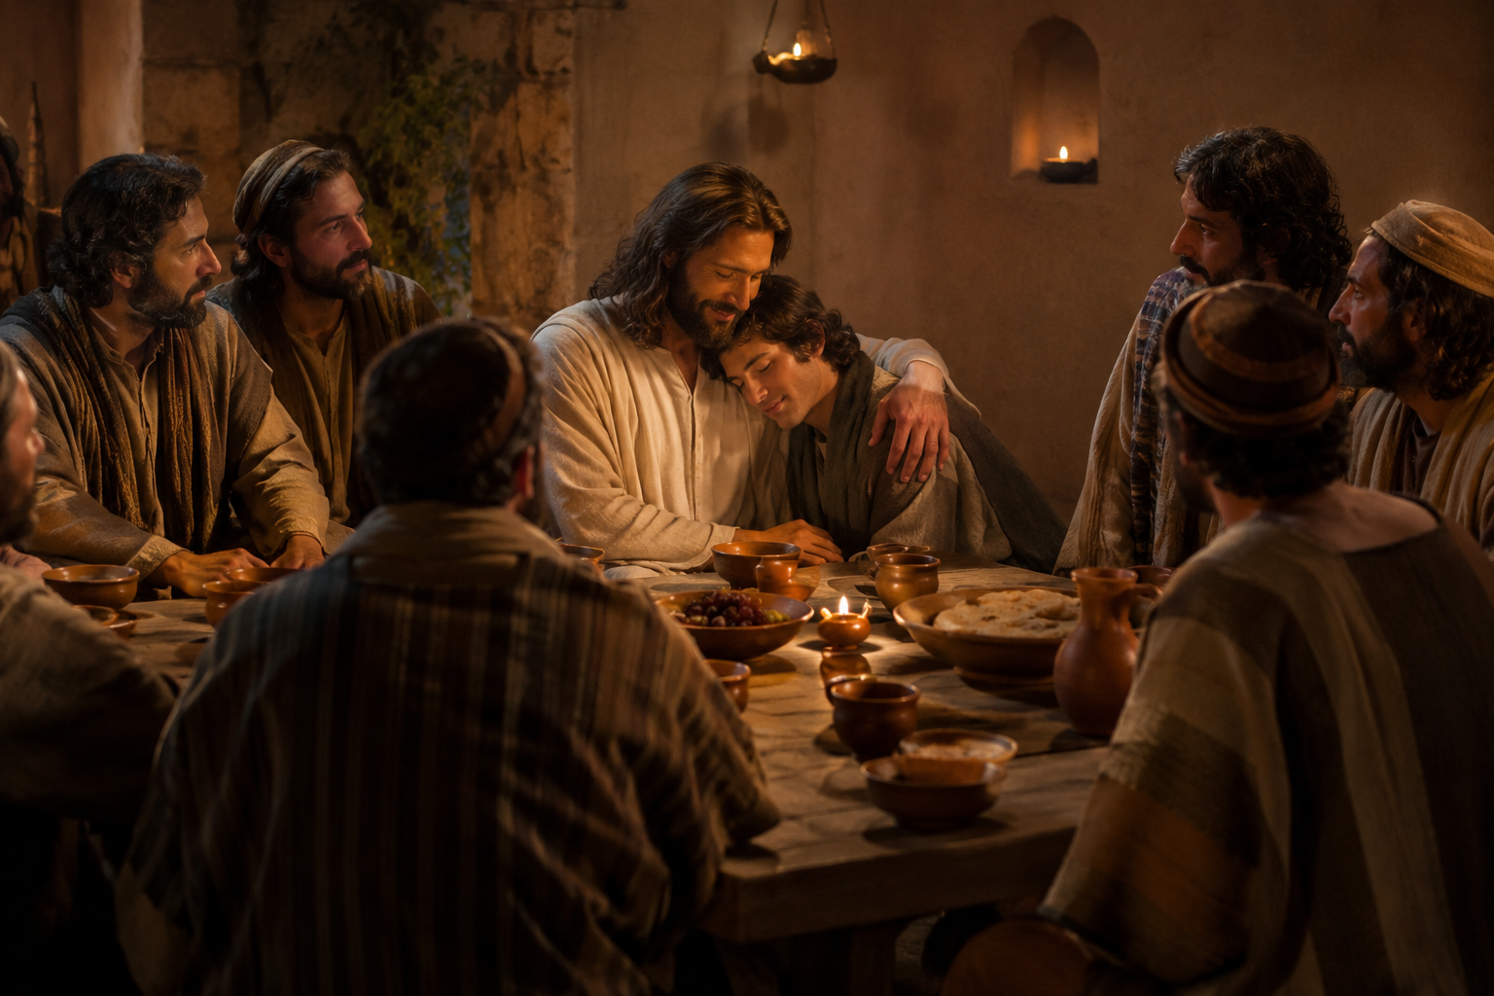
Juan se distingue entre los discípulos porque es llamado “el discípulo a quien Jesús amaba”, el Salvador los amaba a todos, pero Juan llegó a tener una relación más íntima con Él...
…Juan era más joven que los demás, y con mayor confianza infantil abría su corazón a Jesús, así llegó a simpatizar más con Él, y por su medio fueron comunicadas las enseñanzas espirituales más profundas del Salvador.
¿Cómo se distingue Juan entre los discípulos?
Domingo
El discípulo a quien Jesús amó

Slide 9
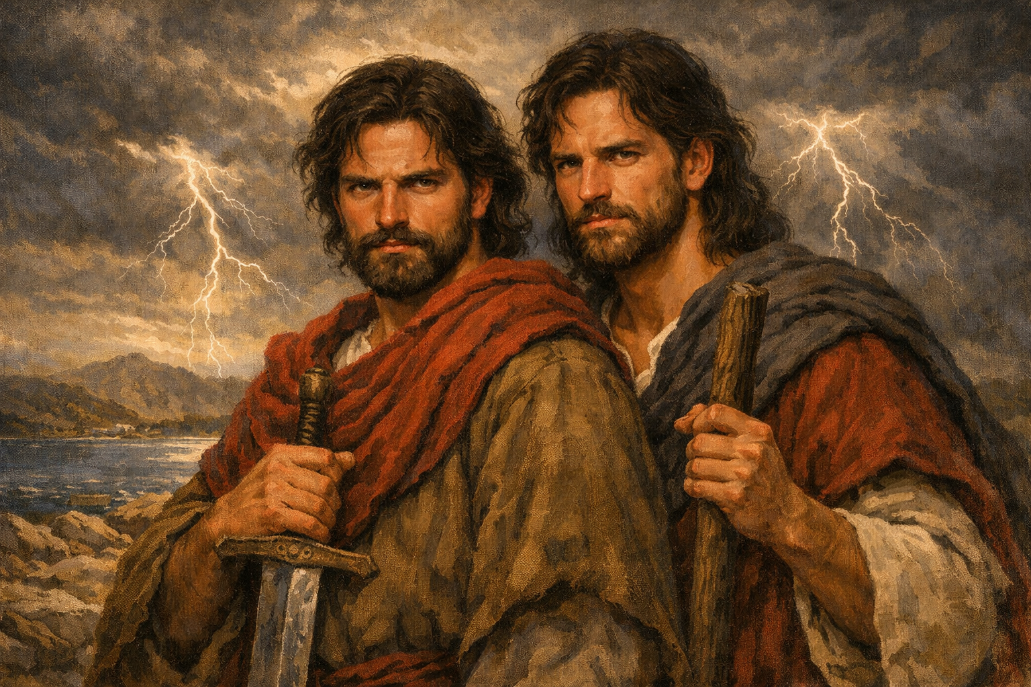
Jesús los llamó Boanerges, que significa “hijos del trueno”; Juan tenía defectos graves de carácter…
…era orgulloso, ambicioso e impulsivo, pero debajo de ello Jesús vio un corazón sincero que podía ser transformado por Él.
¿Qué significa el nombre que Jesús les dio a Juan y a su hermano Santiago?
Lunes
Un carácter transformado

Slide 10
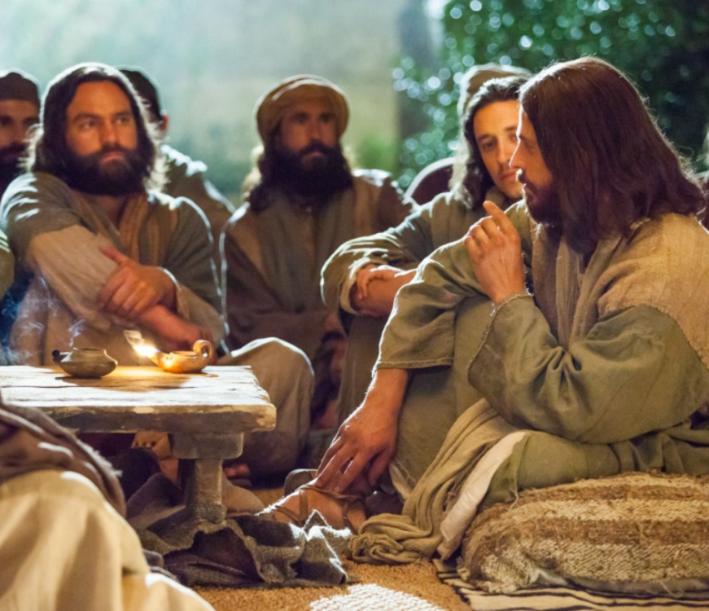
Al convivir estrechamente con Jesús, Juan contempló su carácter, y permitió que sus enseñanzas moldearan su corazón…
…aceptó el mandamiento de Jesús de amar a otros como Él nos ha amado, comprendió que el amor, es la base de toda relación cristiana…
…Juan reflejó plenamente esta lección en sus escritos al enseñar que el amor cristiano es la evidencia de una relación genuina con Dios.
Un mandamiento nuevo os doy: Que os améis unos a otros; como yo os he amado, que también os améis unos a otros.
¿Cómo aprendió Juan una nueva manera de relacionarse con los demás?
Lunes
Un carácter transformado

Slide 11
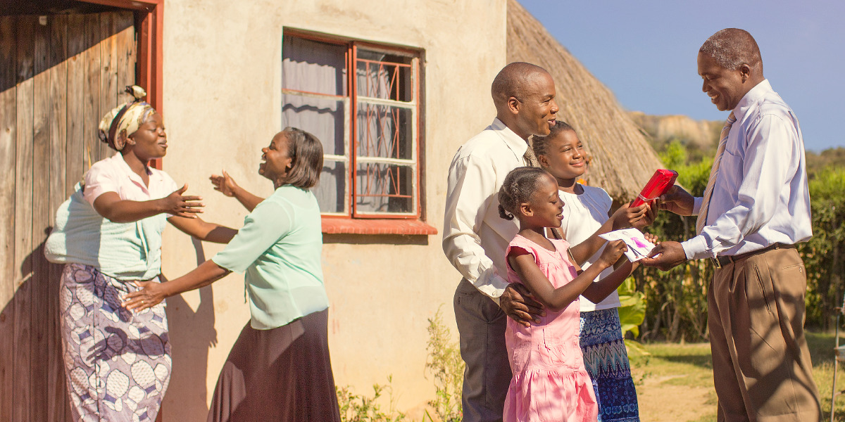
Describa los resultados de un corazón lleno de amor hacia el prójimo
Un corazón lleno de amor hacia el prójimo produce evidencias visibles de que una persona ha nacido de Dios y permanece en comunión con Él; su evidencia es la práctica de la justicia y el amor fraternal…
…donde existe amor genuino desaparecen el odio, la envidia, el egoísmo y la indiferencia, y en su lugar surgen la bondad, la compasión, el perdón y el espíritu de servicio.
Lunes
Un carácter transformado

Slide 12
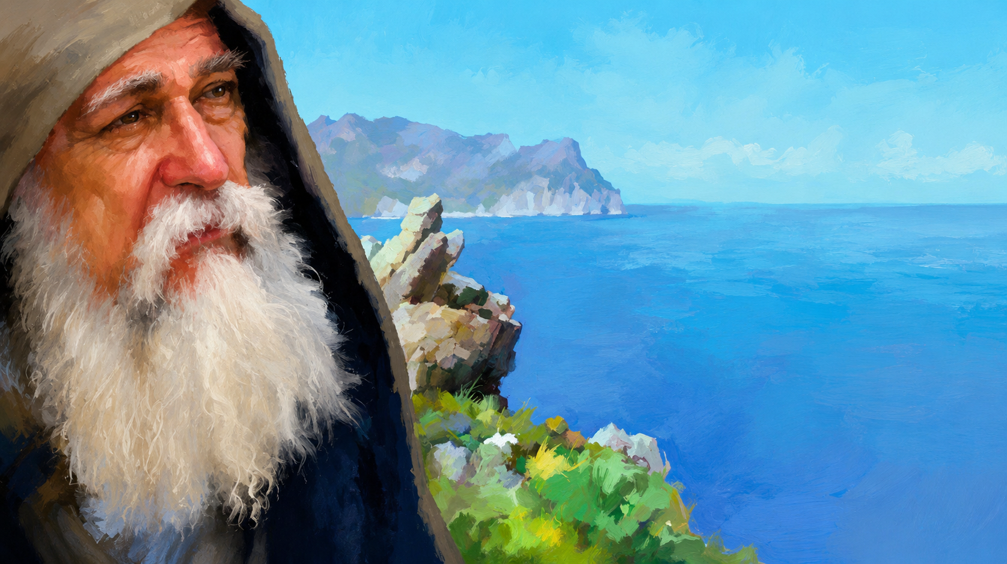
Por causa de la palabra de Dios y al no poder quitarle la vida, Juan el Apóstol fue finalmente desterrado a la Isla de Patmos…
…sus enemigos pensaron que allí no se haría sentir más su influencia, y que finalmente moriría de penurias y angustia.
Patmos era una isla rocosa y aislada, utilizada por el Imperio Romano como lugar de destierro para prisioneros políticos y religiosos.
Tras los intentos fallidos de quitarle la vida a Juan, ¿a dónde fue final mente enviado?
Martes
Desterrado a Patmos

Slide 13
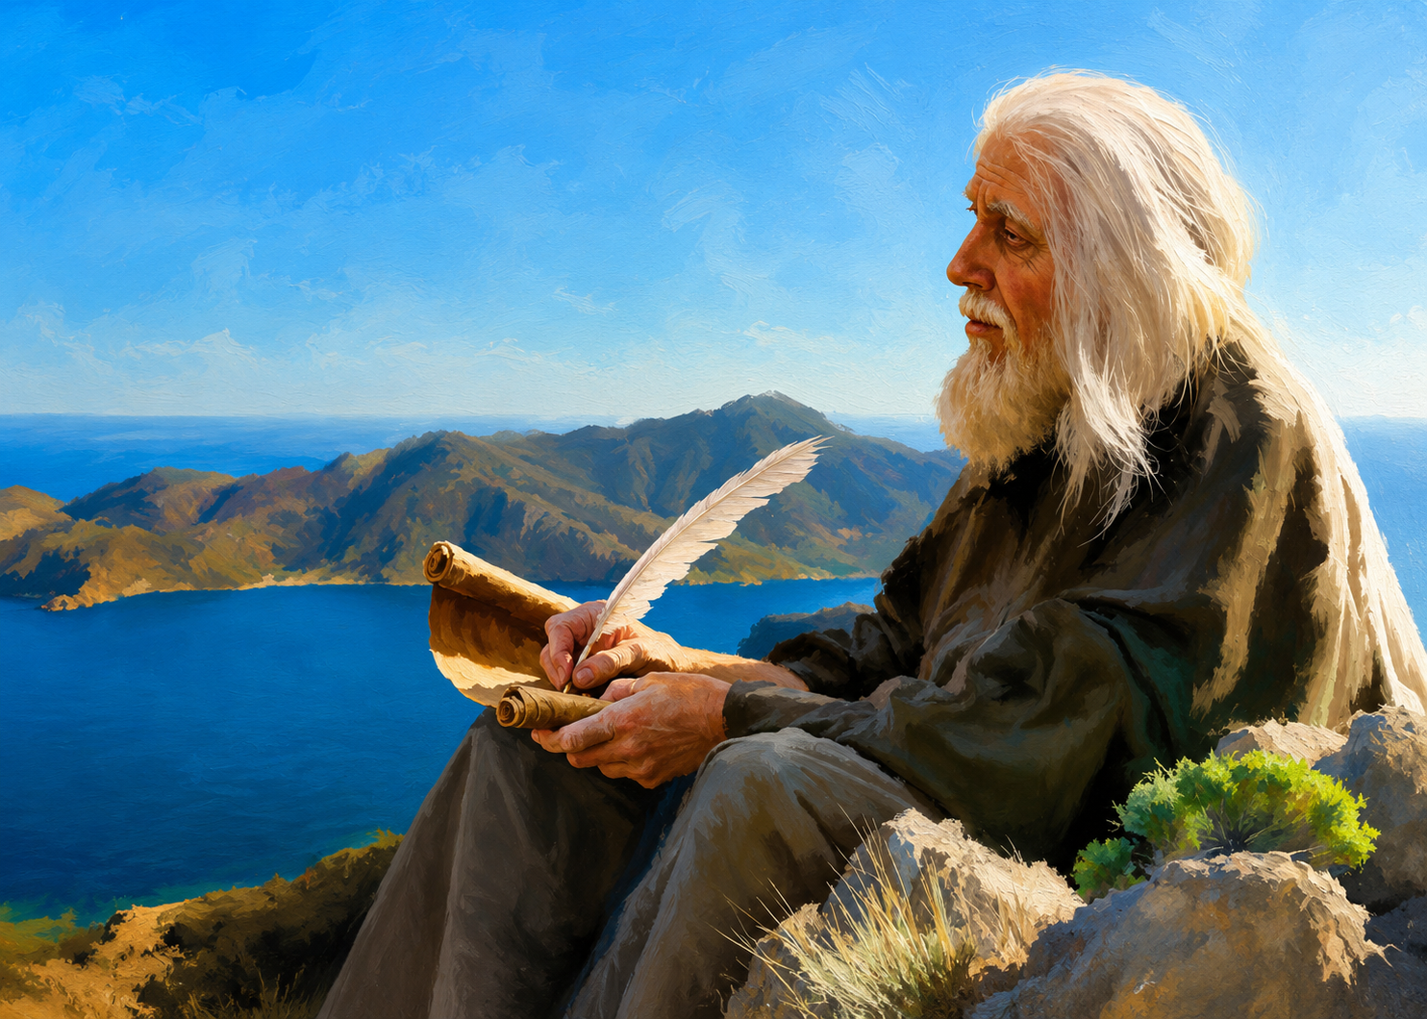
Juan tuvo el privilegio de recibir directamente la revelación de parte de Jesucristo y tuvo la oportunidad de consignarla en el libro de Apocalipsis…
…Dios le mostró visiones acerca del futuro de la iglesia y de los eventos finales de la historia para que sean transmitidas al pueblo de Dios por todas las generaciones…
…así, el aislamiento de Patmos se convirtió en el escenario donde el cielo se abrió ante él, pues allí disfrutó de la comunión con Dios, con Cristo y con los ángeles.
¿Qué privilegio precioso le dio su destierro?
Martes
Desterrado a Patmos

Slide 14
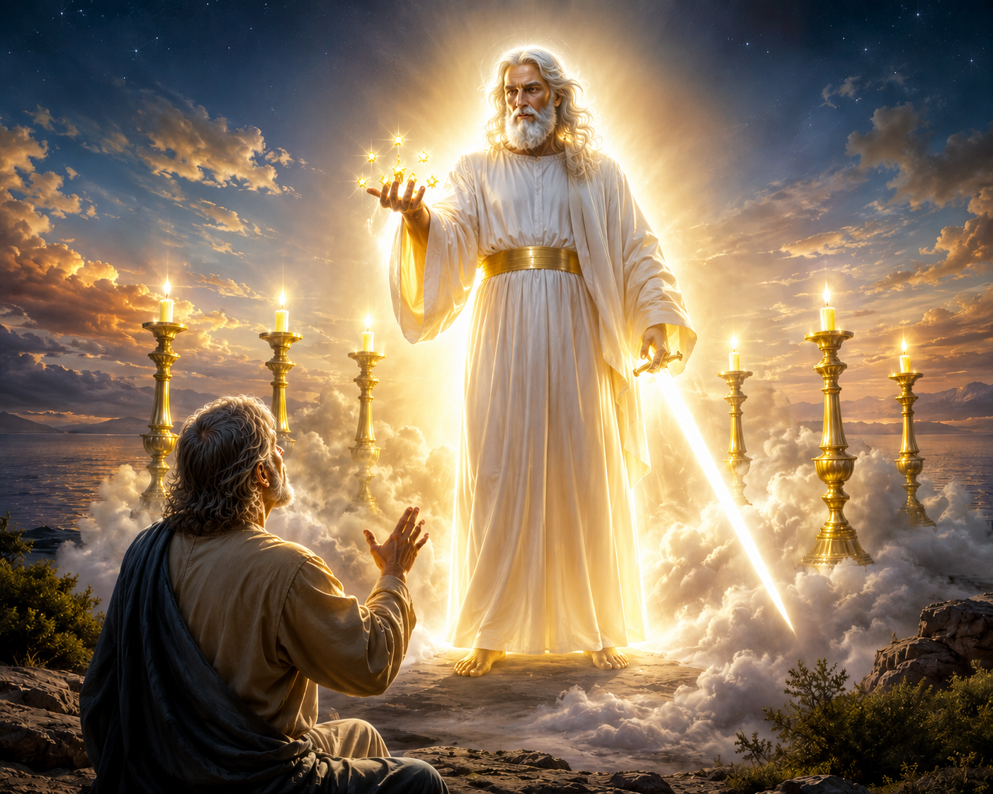
¿Cómo apareció Cristo a Juan en visión en Patmos?
Cristo apareció a Juan en Patmos con una gloria incomparable: vestido con ropas sacerdotales, ceñido con un cinturón de oro, con cabellos blancos como la nieve, ojos como llama de fuego, pies semejantes al bronce bruñido, voz como muchas aguas…
…con siete estrellas en su mano derecha, una espada aguda saliendo de su boca y un rostro resplandeciente como el sol; Juan había visto a su Maestro humillado, coronado de espinas y crucificado en el Monte Calvario; ahora lo contemplaba glorificado y resucitado, con poder y majestad celestial.
Miércoles
Un encuentro con Cristo

Slide 15
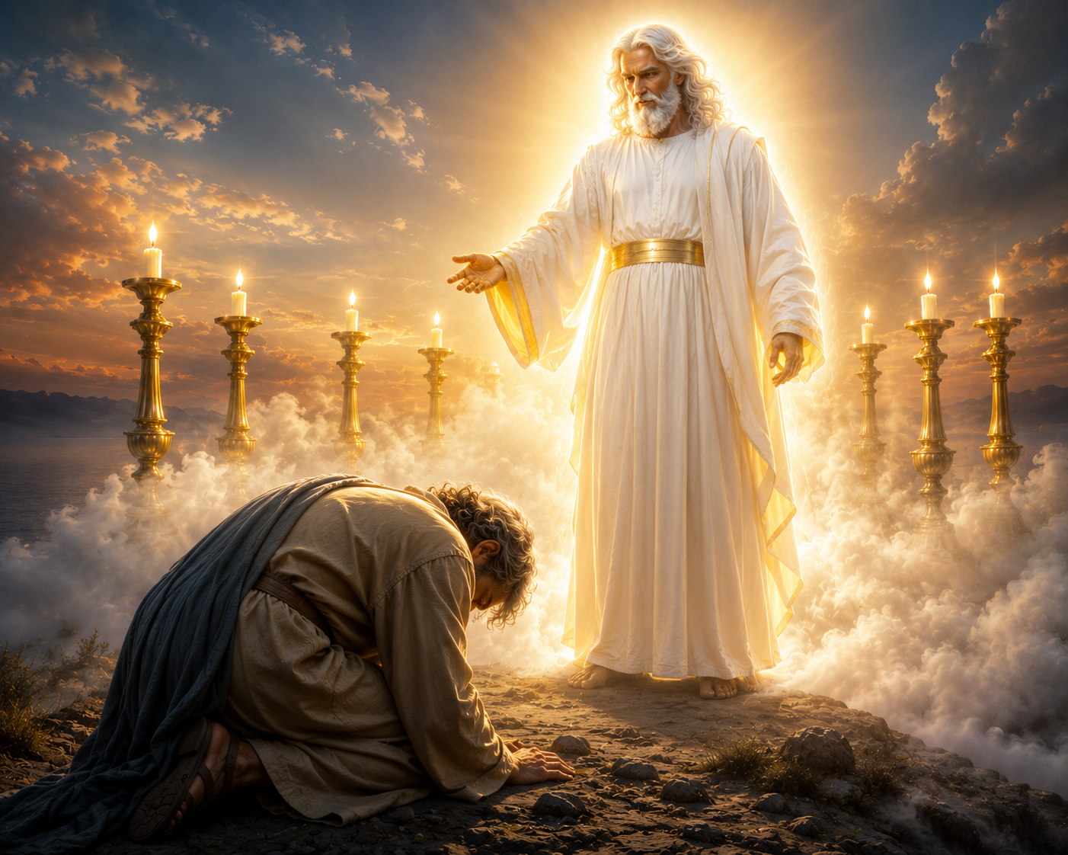
¿Cuál fue la reacción de Juan, y qué comisión le dio Jesús?
Sobrecogido por la majestad divina, su reacción fue caer como muerto a sus pies; sin embargo, Jesús le consoló reafirmando su poder absoluto sobre la vida y el destino de la humanidad…
…Jesús le confió una gran misión, Juan debía registrar fielmente las visiones recibidas para beneficio del pueblo de Dios de su tiempo y de todas las generaciones futuras.
No temas; yo soy el primero y el último; y el que vivo, y estuve muerto; mas he aquí que vivo por los siglos de los siglos, amén.
Juan se convirtió en el instrumento escogido para transmitir la historia profética de la iglesia hasta el fin del tiempo.
Miércoles
Un encuentro con Cristo

Slide 16
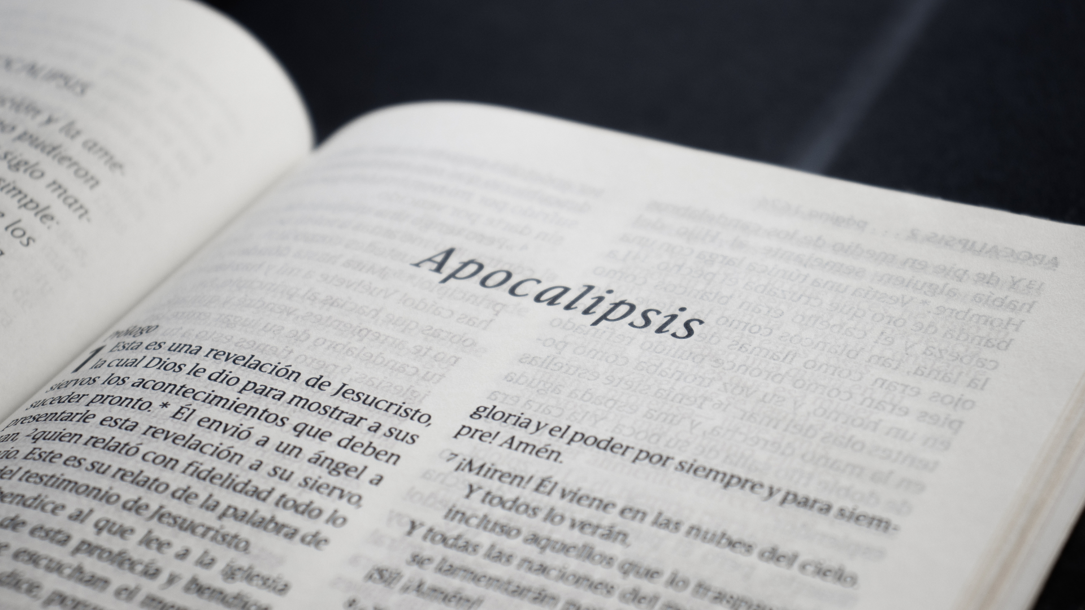
El mensaje del Apocalipsis está dirigido a todos los que han sido redimidos por la sangre de Jesucristo y anhelan permanecer fieles hasta el fin…
…cada mensaje nos exhorta personalmente con advertencias solemnes, preciosas promesas y una esperanza segura de victoria…
…y está dirigido a nuestro corazón, con el propósito de prepararnos para los eventos finales de la historia y fortalecer nuestra fe.
¿Cómo el libro de Apocalipsis es un mensaje personal para nosotros?
Miércoles
Un encuentro con Cristo

Slide 17
¿Qué significaba la visión de Cristo entre los siete candeleros de oro?
Jesús reveló que los siete candeleros representaban a las siete iglesias del tiempo de Juan; al mismo tiempo, las características espirituales de estas iglesias simbolizan la experiencia de la iglesia cristiana a lo largo de toda la historia...
…el hecho de que Cristo camine entre los candeleros revela que Él está íntimamente unido a su iglesia, conoce su real condición, la vigila con amor, la corrige, la fortalece y sostiene su luz para que continúe brillando en el mundo.
Jueves
La presencia de Cristo asegurada

Slide 18
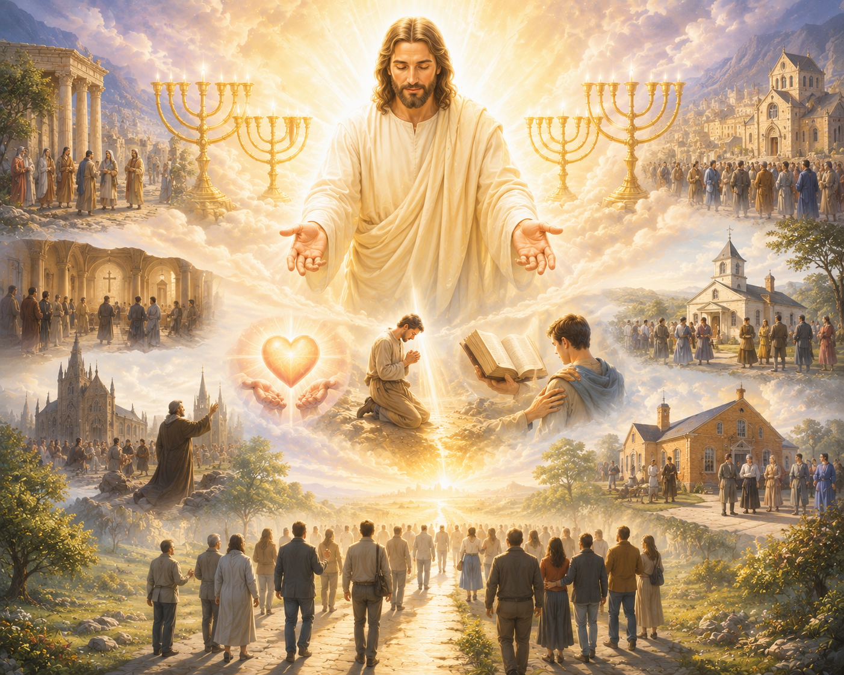
El propósito de los mensajes a las siete iglesias es mostrar la condición espiritual de la iglesia en cada etapa de la era cristiana…
…cada mensaje combina amonestación, corrección y promesa, mostrando el amor de Cristo que reprende para restaurar y fortalecer la fe de su pueblo…
…estos mensajes demuestran que Cristo conoce perfectamente la condición de su iglesia y trabaja constantemente para purificarla y prepararla para la victoria.
Describa el propósito de los mensajes de Dios a la iglesia como un todo, representada por las siete iglesias en Apocalipsis 2 y 3
Jueves
La presencia de Cristo asegurada

Slide 19





Juan el Apóstol se distinguió por su íntima comunión con Jesucristo, su corazón receptivo y su confianza sencilla le permitieron experimentar de manera especial el amor del Salvador.
Aunque Juan era impulsivo y vehemente, el amor de Jesús transformó profundamente su vida, ahora el antiguo “hijo del trueno” llegó a ser el apóstol del amor y una gran evidencia del gran poder de Dios para transformar el carácter.
Juan, tras ser preservado milagrosamente de la muerte, fue finalmente desterrado a la isla de Patmos, donde su aislamiento se convirtió en privilegio celestial porque allí disfrutó de la compañía de Dios, de Cristo y los ángeles.
Juan, fortalecido en Patmos, contempló al Cristo glorificado y recibió la comisión de escribir el Apocalipsis, que se convierte en mensaje vivo de esperanza y advertencia para la iglesia en toda la dispensación cristiana.
Cristo, representado entre los siete candeleros, muestra su presencia constante y vigilante en medio de la iglesia, guiándola con amor y corrección a lo largo de toda la era cristiana hasta el fin del tiempo.
Resumen
Afirmo lo que aprendí

Slide 20

Avanzo
Creo que Dios usa a sus siervos fieles para transmitir mensajes importantes, aun en medio de pruebas y dificultades.
al tomar buenas decisiones
¡Decido ser fiel a Dios en toda circunstancia y estar dispuesto a servirle donde Él me llame!
Decisión
Aplico a mi vida lo que aprendí

Slide 21


Soy Mayordomo:
Planifico mi ofrenda
Para transferencias bancarias:
Banco Pacífico
Cuenta Corriente #637254
Banco Pichincha
Cuenta de Ahorros #3735728600
RUC: 1790984362001
ADVENTISTAS DEL SÉPTIMO DÍA MOVIMIENTO DE REFORMA UNION ECUATORIANA
DIEZMOS
OFRENDAS
“Hoy más que nunca, la fidelidad se aferra a la promesa”
Mayordomía
Malaquías 3:10

